Slide 1
基于聚类推荐的移动流媒体缓存优化技术研究
答 辩 人: 林 涛
指导老师: 叶保留 教 授
陆桑璐 教 授

Slide 2
提纲
研究背景
基于多信号融合的聚类推荐模型
基于聚类推荐的移动流媒体缓存机制
总结与展望

Slide 3
研究背景
个性化服务
“数据稀疏性”和“冷启动”限制现有算法
采用多数据源、跨领域学习成为主流
视频网站拥有大量的附加信息
视频缓存
视频长短缩短、数量增加
依靠播放顺序缓存不再适用
Notes:
随着互联网的不断普及，如今社交网络变得日益流行，如。。。

Slide 4
主要工作
研究目标
提升视频推荐性能
减少流媒体系统传输开销
主要工作
基于多信号融合的聚类推荐模型
视频聚类现象建模
结合偏序信号构建目标
在真实数据上验证性能
基于聚类推荐的移动流媒体缓存机制
推荐服务器设计
缓存机制设计

Slide 5
提纲
研究背景
基于多信号融合的聚类推荐
基于聚类推荐的移动流媒体缓存机制
总结与展望

Slide 6
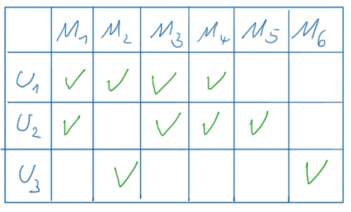
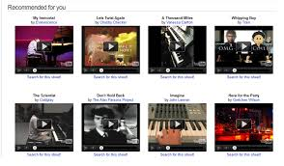
隐含因子特征
每个对象(用户和视频)一个(D维)特征向量
一种简单的特征
隐含因子假设下的特征
维度减少
数据拟合特征
拟合方式与目标函数
Square- loss
Log-loss
v₁ | v₂ | v₃ | v₄ | v₅ | v₆ | v₇ | v₈ | v₉
u₁
√
？
√
√
√
？
？
√
？
d₁ | d₂ | d₃
u₁
1
0
1
1
1
0
0
1
0
u₁
？
？
？
d₁ | d₂ | d₃
u₁
0.3
1.2
0.8
Notes:
根据拟合方式的不同，会有不同的目标函数

Slide 7


拟合方式简介
从数据集中获取偏序信号和聚类信号
分布针对两类信号建模
构建融合多信号的目标函数
偏序信号
优化
目标函数
隐含特征
聚类信号

Slide 8
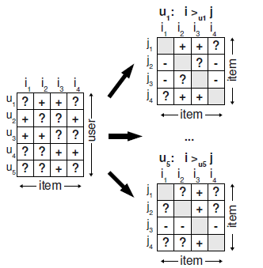



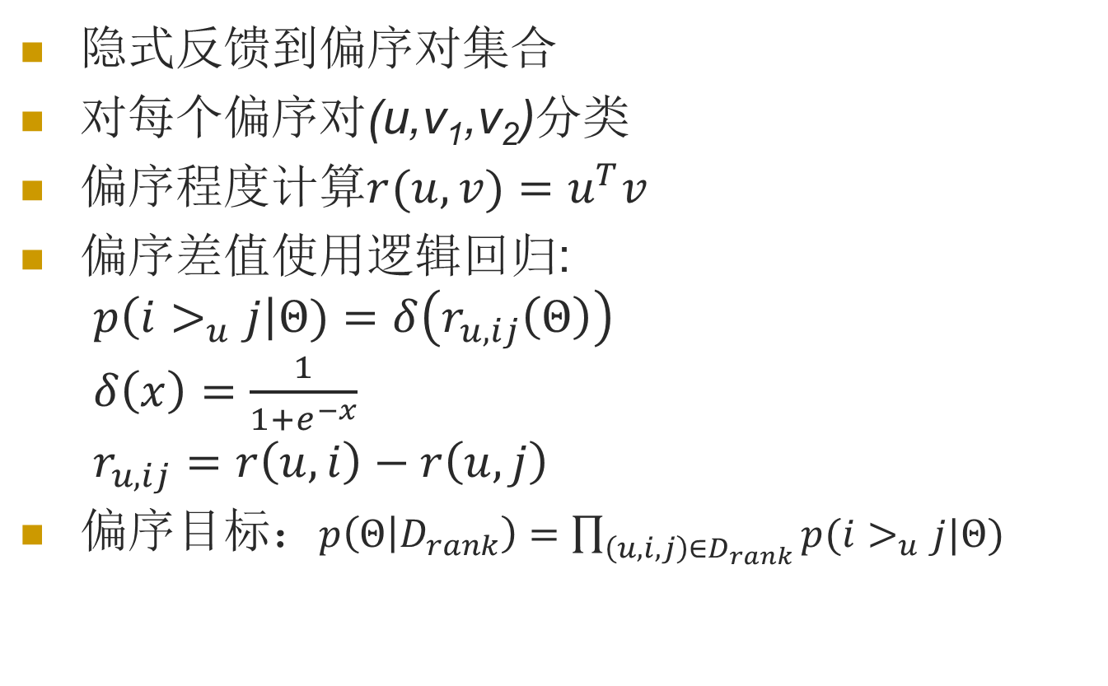
偏序信号拟合
隐式反馈到偏序对集合
对每个偏序对(u,v₁,v₂)分类
偏序程度计算$r(u,v)=u^{T}v$
偏序差值使用逻辑回归: $p\left(i>_{u}j\right|Θ)=δ\left(r_{u,ij}\left(Θ\right)\right)$ $δ\left(x\right)=\frac{1}{1+e^{−x}}$ $r_{u,ij}=r\left(u,i\right)−r\left(u,j\right)$
偏序目标：$p\left(Θ | D_{rank}\right)=\prod_{\left(u,i,j\right)∈D_{rank}}{p(i>_{u}j|Θ)}$
Notes:
转化为偏序对的好处：正例和负例平衡；同时不会试图拟合我们的预测目标；

Slide 9





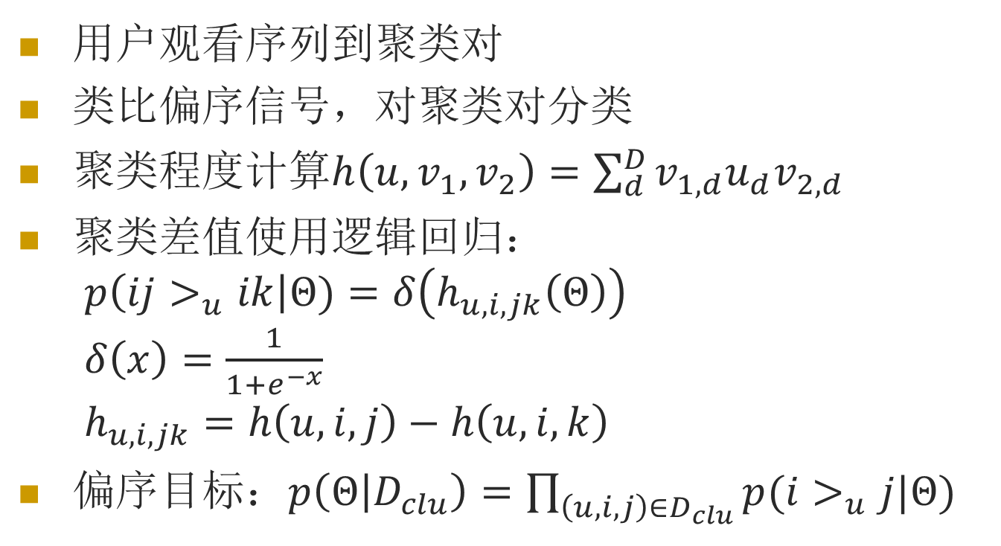

聚类信号拟合
用户观看序列到聚类对
类比偏序信号，对聚类对分类
聚类程度计算$h\left(u,v_{1},v_{2}\right)=\sum_{d}^{D}{v_{1,d}{u_{d}v}_{2,d}}$
聚类差值使用逻辑回归： $p\left(ij>_{u}ik\right|Θ)=δ\left(h_{u,i,jk}\left(Θ\right)\right)$ $δ\left(x\right)=\frac{1}{1+e^{−x}}$ $h_{u,i,jk}=h\left(u,i,j\right)−h\left(u,i,k\right)$
偏序目标：$p\left(Θ | D_{clu}\right)=\prod_{\left(u,i,j\right)∈D_{clu}}{p(i>_{u}j|Θ)}$
time window
$$（u,v_{1},v_{2})$$
$$（u,v_{1},v_{3})$$
time
Notes:
转化为偏序对的好处：正例和负例平衡；同时不会试图拟合我们的预测目标；

Slide 10
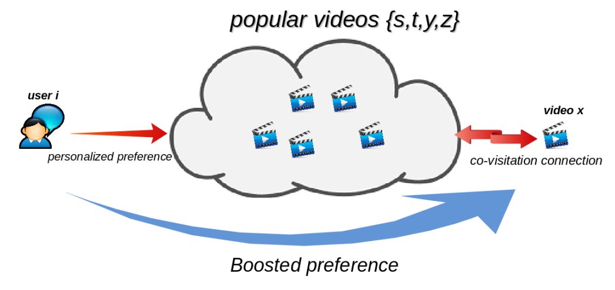

直观解释
假设视频x较冷门，而所有的观看记录均和流行视频$\left\{s,t,y,z\right\}$构成聚类对
视频x的初始特征向量
偏序信号
不可靠的
采样视频
可靠的
流行视频
聚类信号
视频x经过偏序信号训练的特征向量
视频x经过聚类信号训练的特征向量
视频x的真实特征向量
Notes:
使用偏序信号作为整体趋向，辅助以聚类信号进一步细化模型
在寻找差异性的基础上寻找相似性

Slide 11







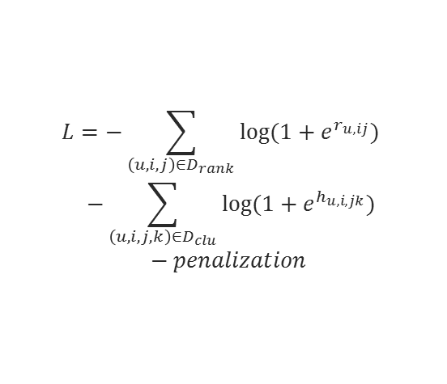
多信号融合过程
该用户的正例
time window
time
模型
偏序模型+逻辑回归
聚类模型+逻辑回归
偏序事件的概率
聚类事件的概率
独立性假设
$$L=−\sum_{\left(u,i,j\right)∈D_{rank}}{log⁡(1+e^{r_{u,ij}})}$$
$$−\sum_{\left(u,i,j,k\right)∈D_{clu}}{log(1+e^{h_{u,i,jk}})}$$
$− penalization$
数据集联合概率
数据集
Notes:
动画展示和解释

Slide 12
实验设置
数据集
从Youku站点爬取流行视频以及所有评论
过滤“不活跃”的用户和视频
10918个用户，3130个视频，稀疏度99.05%
比较的方法
BPR:仅考虑偏序信号的推荐算法
ClusterRank:融合偏序信号和聚类信号的方法
评价指标
Recall, Precision, Mean Average Precision(MAP)

Slide 13
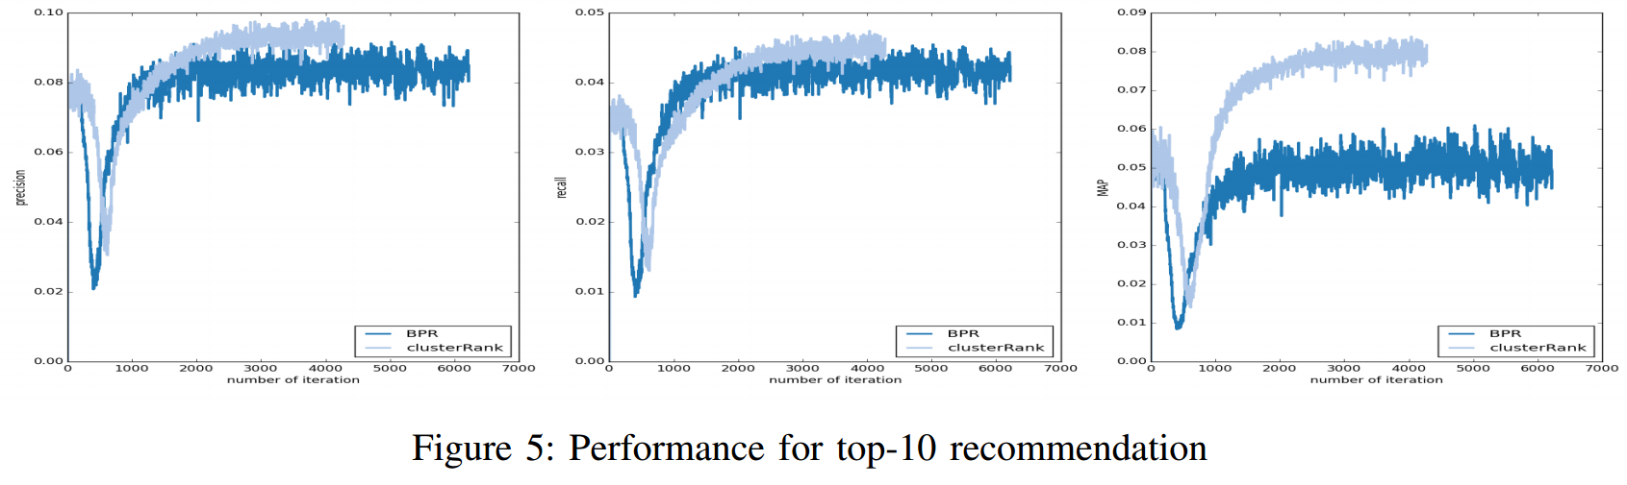
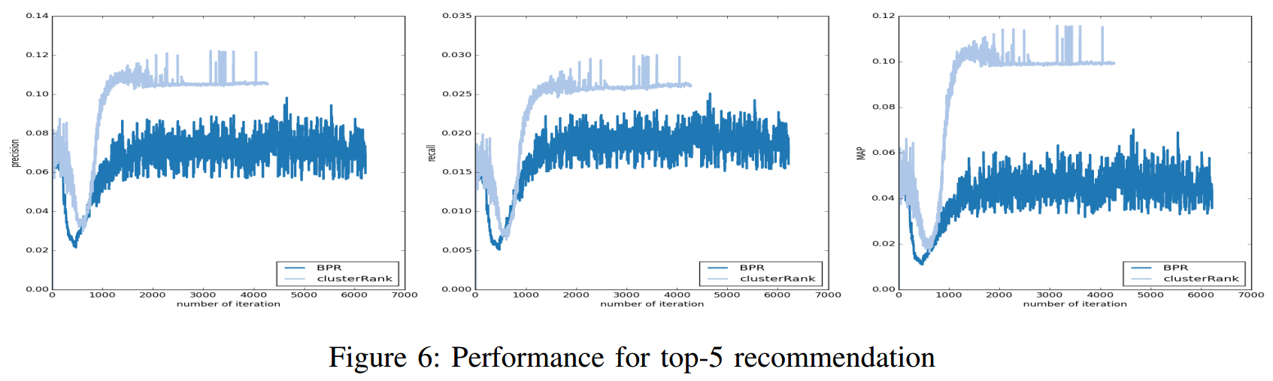
实验结果

Slide 14
提纲
研究背景
基于多信号融合的聚类推荐
基于聚类推荐的移动流媒体缓存机制
总结与展望

Slide 15
缓存动机
视频性质改变
视频时间短，类别数量多
跨视频的缓存成为需求
利用无线传播的“广播”特性
传输的无关节点可监听到信道中的内容
在请求之前缓存可能观看的视频

Slide 16


系统设计
系统分为客户端、服务器
服务器负责推荐模型训练
客户端负责缓存机制实施
请求-响应通信
定时心跳通信
推荐服务器
移动客户端

Slide 17
服务器设计
职责：
收集客户端行为反馈
维护更新的模型参数
处理客户端的参数查询请求
维护数据队列
保证使用新数据
保证足够的更新 数据源
推荐服务器架构图
接口
推荐模块
多信号融合聚类推荐模型
偏序信号更新模块
聚类信号更新模块
偏序信号队列
聚类信号队列

Slide 18
客户端缓存模块设计
职责：
对视频的价值进行评分
更新相关模型参数
淘汰不需要的缓存内容
细节：
使用时间戳淘汰过时的 特征向量
通过心跳消息维护邻居 缓存内容，淘汰冗余内容 保证内容分布均衡
每个缓存设置定时器，过时淘汰
推荐缓存模块
缓存选择
缓存更新
偏好值计算
实时监听
定时淘汰
特征更新
分布平衡
基本缓存模块

Slide 19
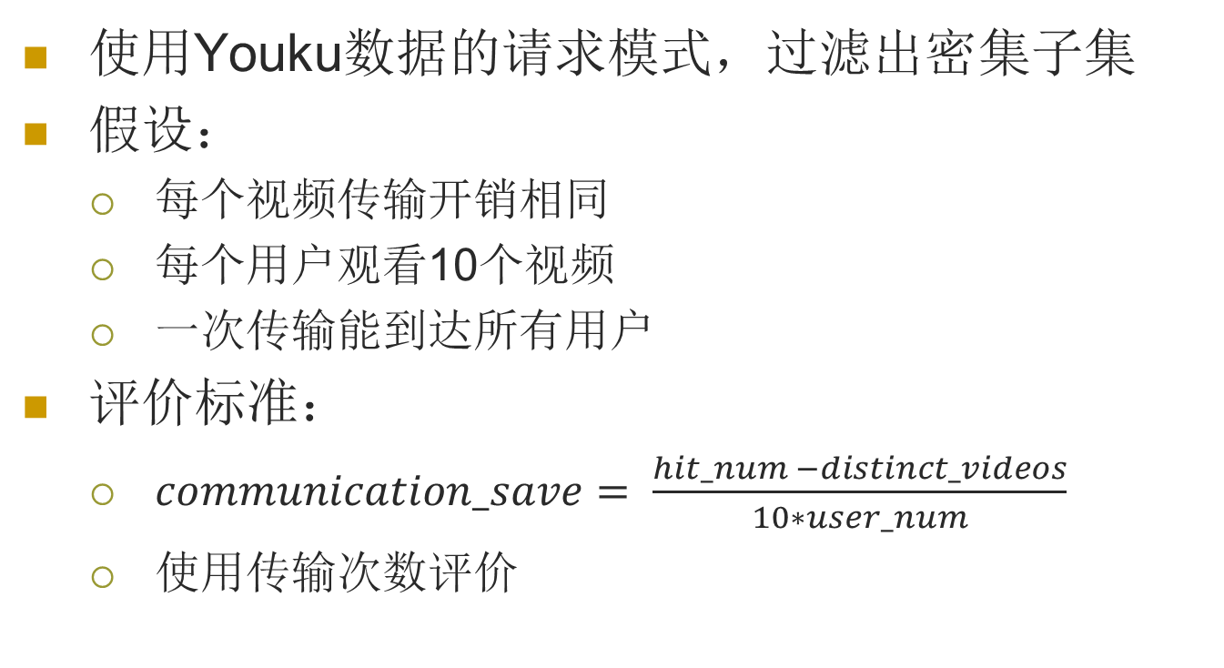
模拟实验设置
使用Youku数据的请求模式，过滤出密集子集
假设：
每个视频传输开销相同
每个用户观看10个视频
一次传输能到达所有用户
评价标准：
$communication_save= \frac{hit_num −distinct_videos}{10∗user_num}$
使用传输次数评价

Slide 20
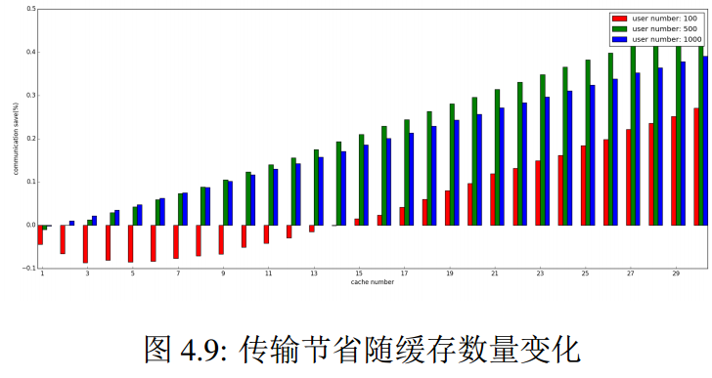
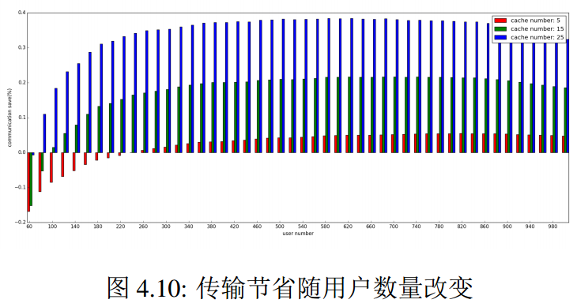
实验分析
缓存空间

Slide 21
实验分析(续)
系统用户数量

Slide 22
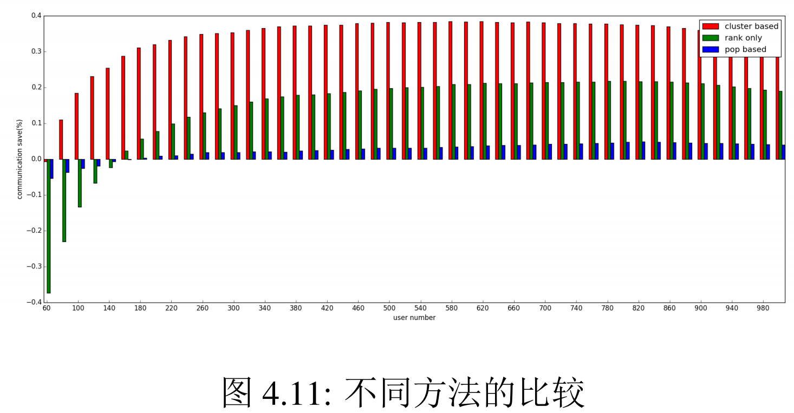
实验分析(续)
不同推荐方法比较

Slide 23
提纲
研究背景
基于多信号融合的聚类推荐
基于聚类推荐的移动流媒体缓存机制
总结与展望

Slide 24
总结与展望
总结
提出了基于多信号融合的视频推荐算法，有效利用数据中的 多种信号，提高推荐效果
在真实数据中验证了算法的有效性
设计基于聚类推荐的缓存机制，设计模拟实验验证其效果
展望
结合偏好在时间轴上的动态性，以及偏好与聚类的相关性
设计偏好与聚类相互加强的算法
Notes:
未来，可以对现有工作进一步的改进。

Slide 25
基于聚类推荐的移动流媒体缓存优化技术研究
谢谢！
答 辩 人: 林涛
指导老师: 叶保留 教 授
陆桑璐 教 授

